Slide 1

Kỹ thuật phần mềm
Chung cư BlueMoon
- Nhóm 22 -
Phan Đức Quyền - 20225916
Nguyễn Khắc Tiếp - 20225696
Nguyễn Văn Hoàn - 20225718
Trần Đức Huy - 20225725

Slide 2
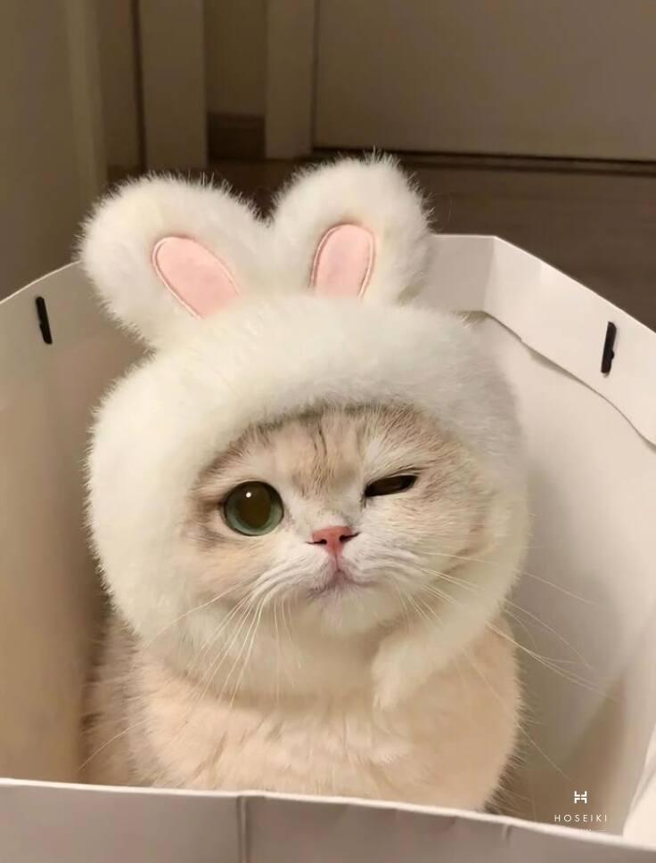
Mục lục
01
02
03
04
05
06
Khảo sát bài toán
Đặc tả yêu cầu
Phân tích yêu cầu
Kiểm thử
Thiết kế
chương trình
Demo

Slide 3
01
Khảo sát bài toán

Slide 4
Mô tả yêu cầu bài toán
Quản lý chung cư là công việc phức tạp, đòi hỏi sự chính xác và hệ thống.Hiện nay, phần lớn các hoạt động như quản lý cư dân, thu phí dịch vụ, xử lý sự cố kỹ thuật, gửi thông báo hay thống kê tài chính vẫn còn được thực hiện theo phương pháp thủ công hoặc sử dụng các công cụ rời rạc như bảng tính Excel, Zalo nhóm,... Điều này gây ra nhiều bất cập như khó kiểm soát, dễ nhầm lẫn, thiếu tính hệ thống và không đảm bảo được sự minh bạch.
Do đó, việc xây dựng một phần mềm quản lý chung cư là cần thiết để tự động hóa các quy trình, nâng cao hiệu quả vận hành, tăng tính minh bạch và tạo ra một kênh giao tiếp hiệu quả giữa cư dân và ban quản lý. Phần mềm không chỉ giúp tiết kiệm thời gian, chi phí mà còn góp phần xây dựng môi trường sống hiện đại và chuyên nghiệp hơn.

Slide 5

02
Phân tích yêu cầu

Slide 6
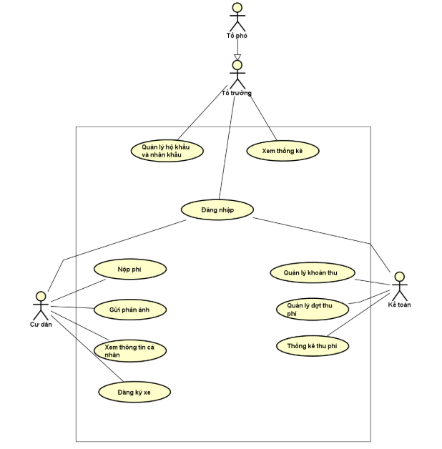
Usecase tổng quan

Slide 7
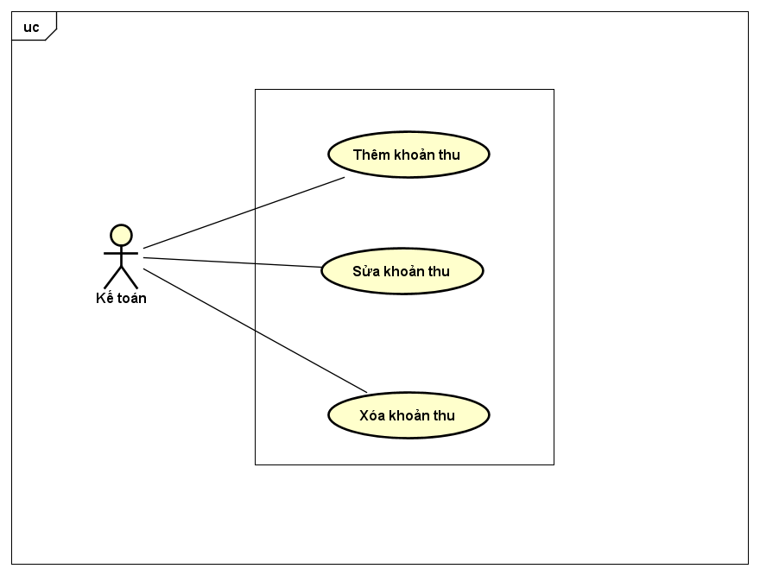
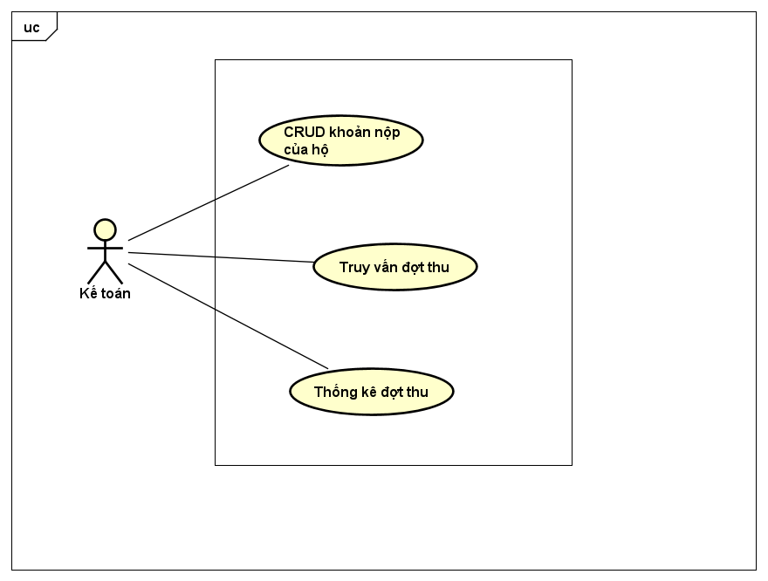
Phân rã use case Quản lý khoản thu
Phân rã use case Quản lý đợt thu phí

Slide 8
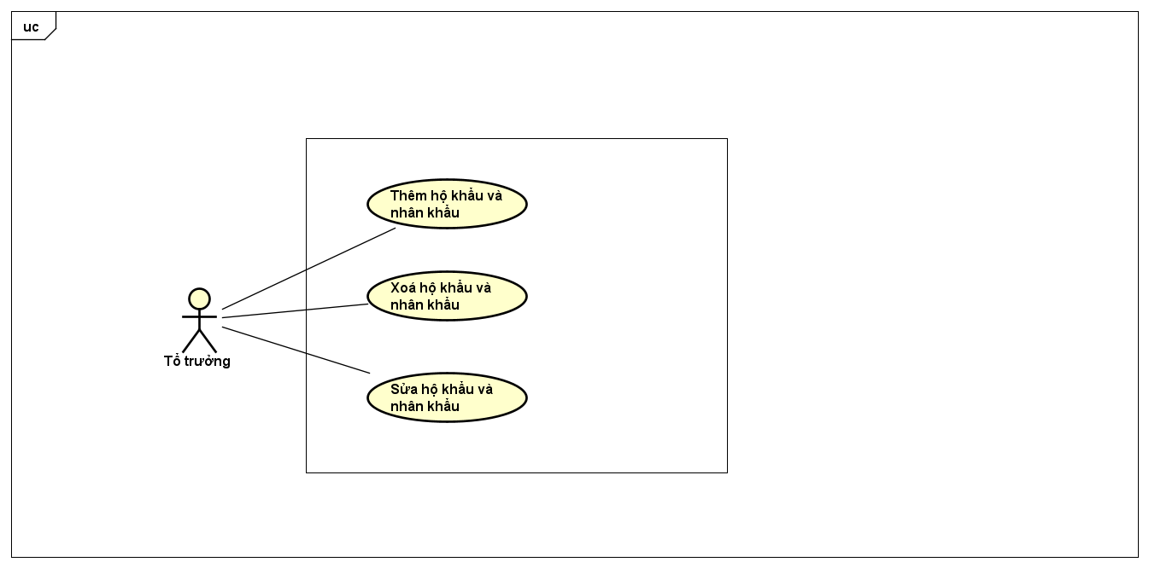
Phân rã use case Quản lý hộ khẩu và nhân khẩu

Slide 9
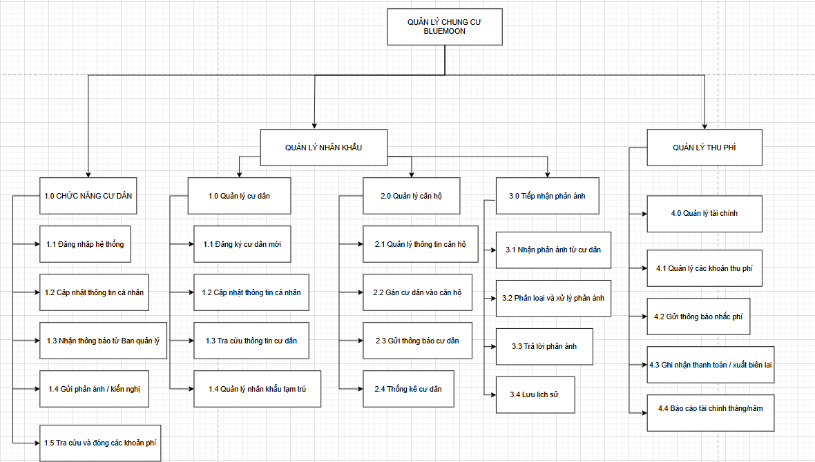
Thiết kế tổng quan - Phân cấp lớp

Slide 10
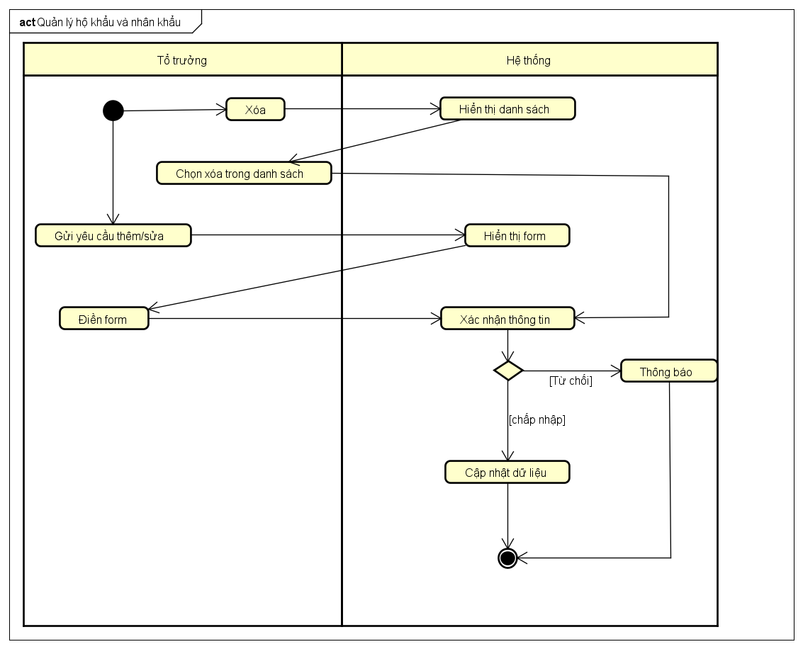
Quy trình nghiệp vụ quản lý hộ khẩu và nhân khẩu

Slide 11
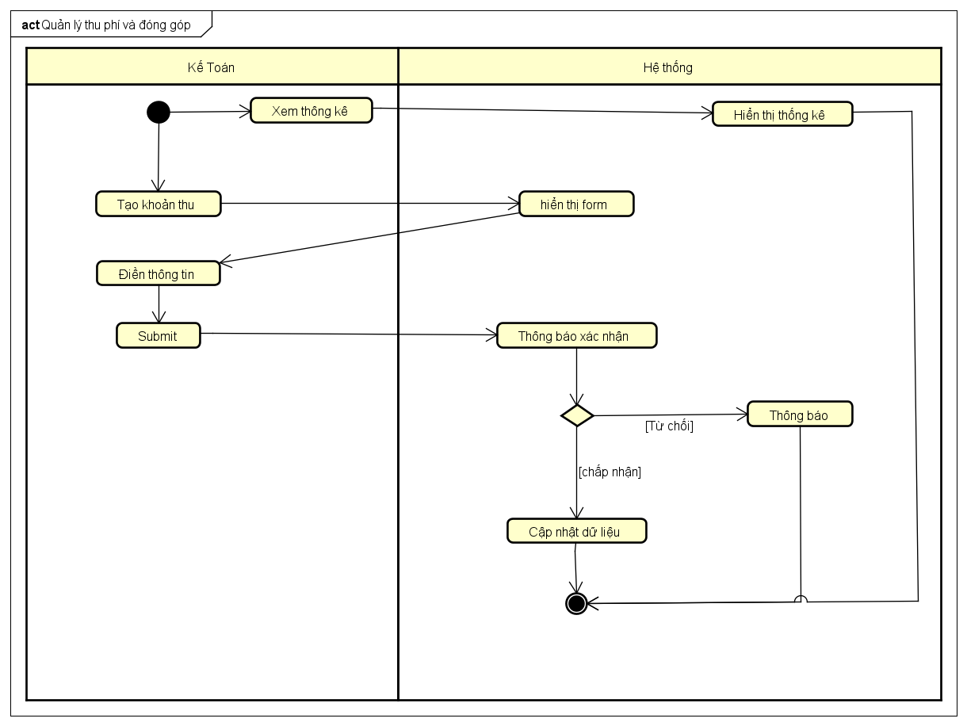
Quy trình nghiệp vụ quản lý thu phí và đóng góp

Slide 12
03
Thiết kế

Slide 13
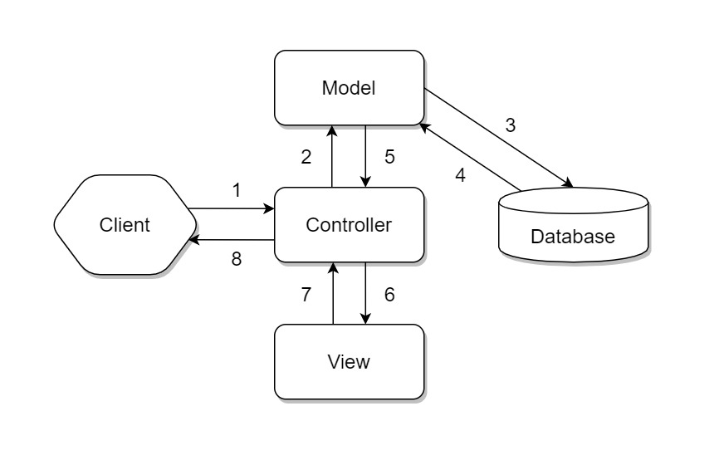
03.1
Thiết kế kiến trúc

Slide 14
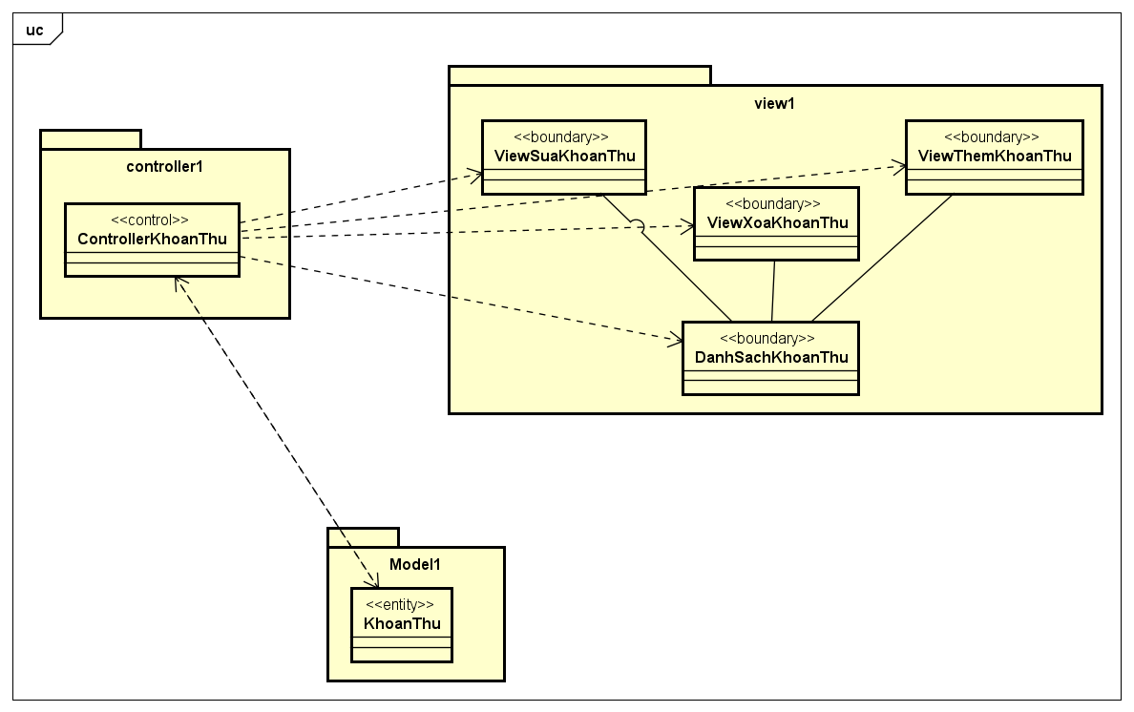
Thiết kế chi tiết gói - Khoản thu

Slide 15
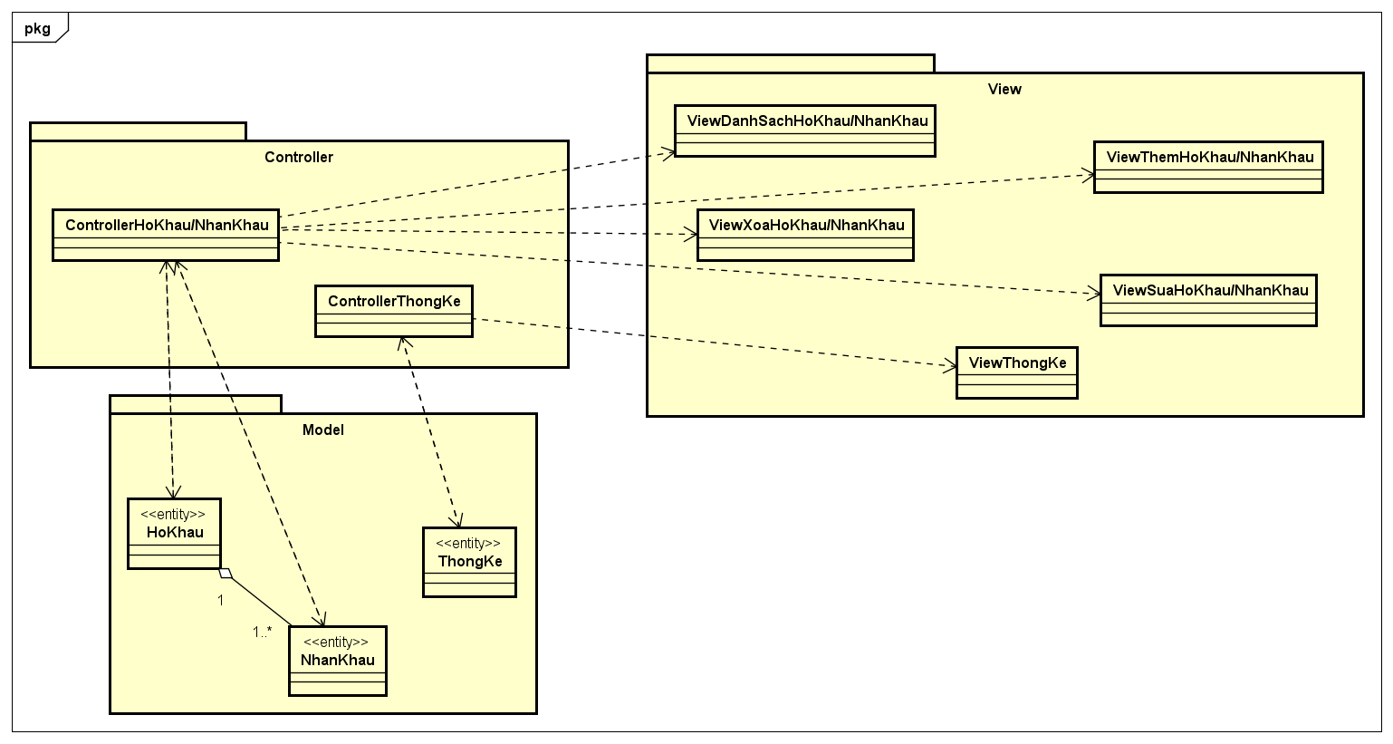
Thiết kế chi tiết gói - Hộ khẩu/Nhân khẩu

Slide 16
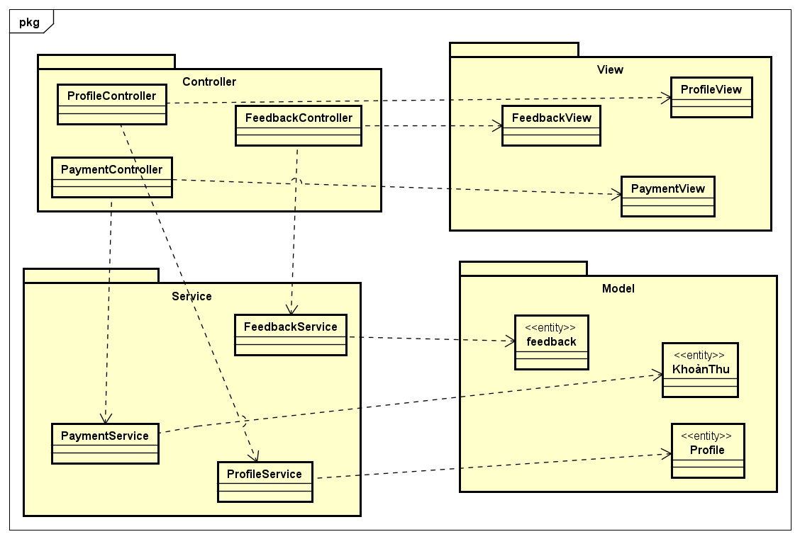
Thiết kế chi tiết gói - Cư dân

Slide 17
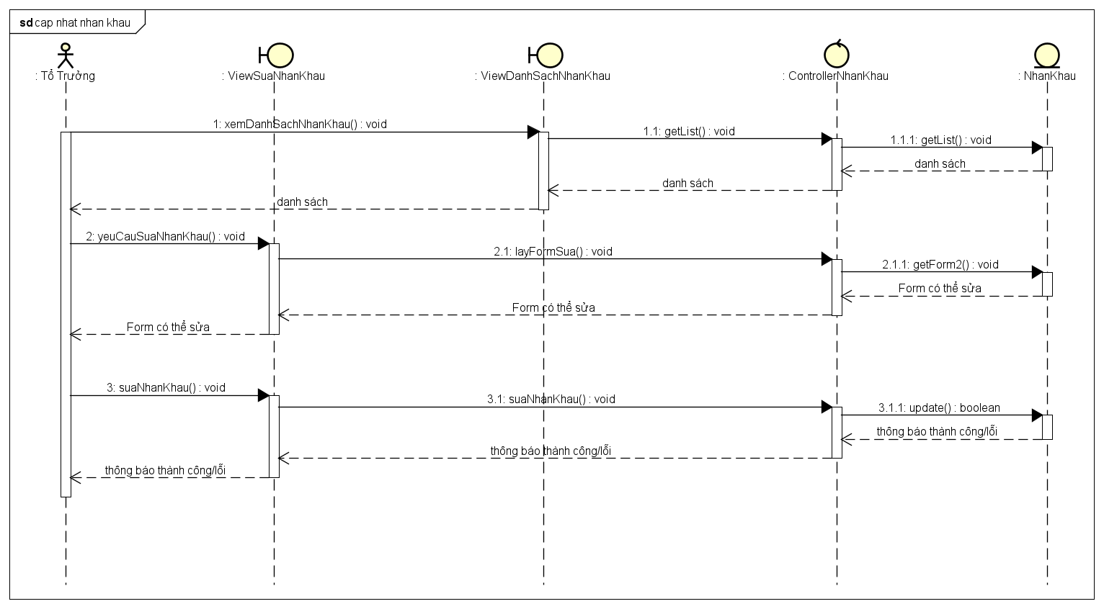
03.2
Thiết kế chi tiết
Biểu đồ trình tự của tổ trưởng

Slide 18
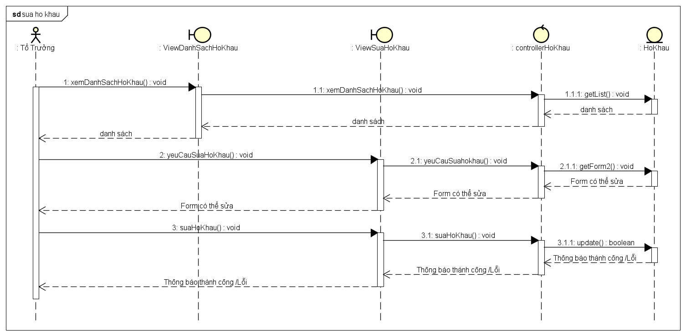

Slide 19
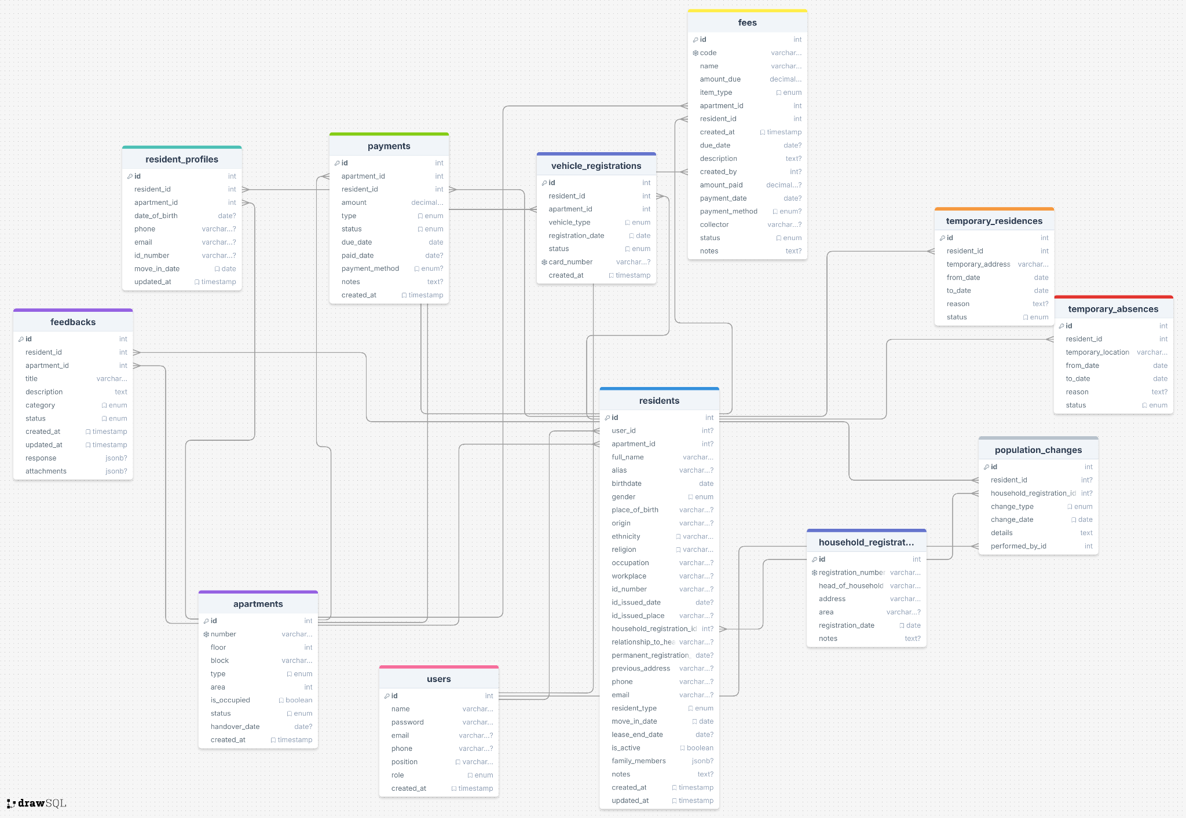

Slide 20
Thiết kế chương trình
04
Backend: Node.js + Express.js
Database: MongoDB
Frontend: EJS template

Slide 21
05
Kiểm thử

Slide 22
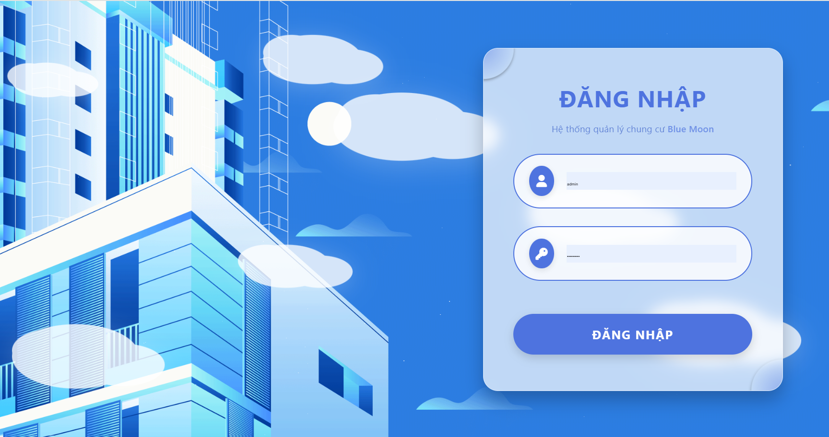
Kiểm thử chức năng đăng nhập
Mô tả chức năng: Giao diện của chức năng được thể hiện trong hình dưới
Test case 01

Slide 23
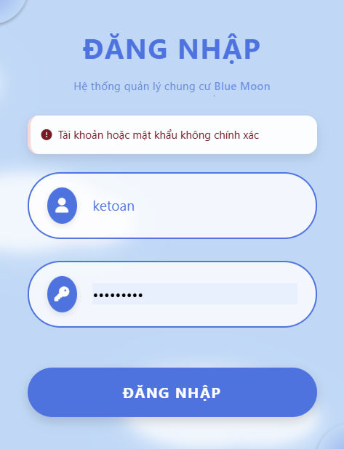
Kiểm thử chức năng đăng nhập
Test case 01
TC | Tên đăng nhập / Gmail | Mật khẩu | Kết quả mong đợi | Kết quả
1 | ketoan | 123456789 | Chuyển đến trang làm việc của kế toán | passed
2 | ketoan | 12837493 | Thông báo “Tài khoản hoặc mật khẩu không chính xác” | passed
3 | cudan1 | 123456789 | Chuyển đến trang chủ dành cho cư dân | passed
4 | totruong | 123456789 | Chuyển đến trang làm việc của tổ trưởng | passed
TC2 cho chức năng đăng nhập

Slide 24
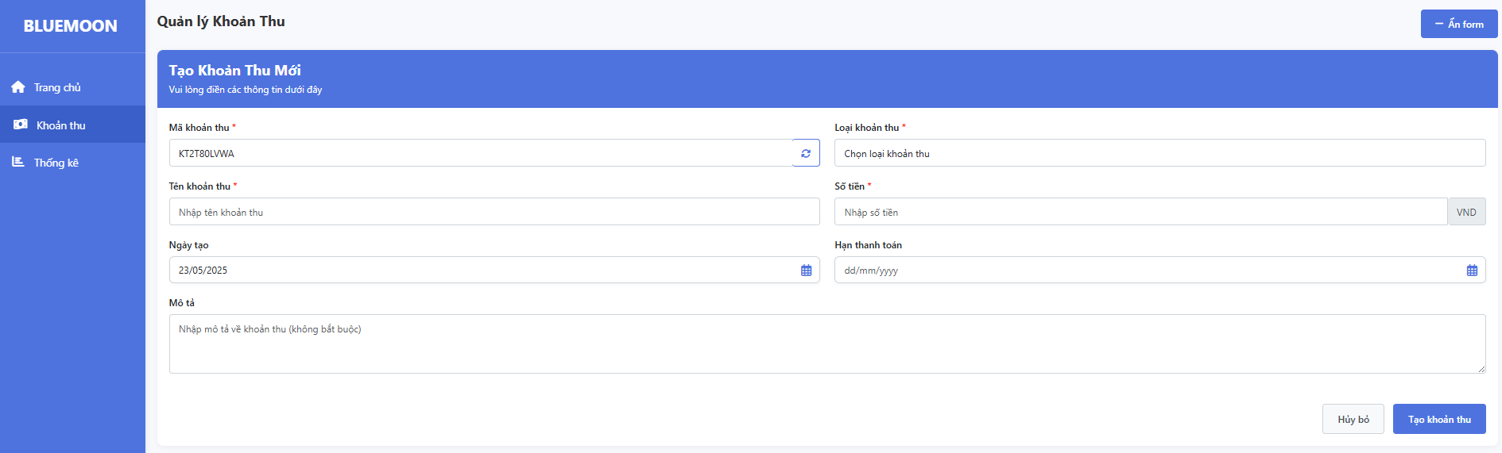
Kiểm thử chức năng tạo khoản thu
Mô tả chức năng: Giao diện của chức năng được thể hiện trong hình dưới
Test case 02

Slide 25
Kiểm thử chức năng tạo khoản thu
Test case 02
TC | Mô tả | Dữ liệu đầu vào | Kết quả mong đợi | Kết quả
1 | Kiểm tra tạo khoản thu thành công | - maKhoanThu: "KT2023001" (random) - tenKhoanThu: "Phí dịch vụ tháng 5/2023" - soTien: 500000 - loaiKhoanThu: 0 - ngayTao: "20/05/2023" - hanThanhToan: "31/05/2023" - moTa: "Phí dịch vụ hàng tháng" | - Khoản thu được tạo thành công - Chuyển hướng đến trang danh sách khoản thu - Hiển thị thông báo thành công | passed
2 | Kiểm tra khi mã khoản thu đã tồn tại | - maKhoanThu: "KT2023001" (random trùng mã) - tenKhoanThu: "Phí dịch vụ tháng 6/2023" - soTien: 500000 - loaiKhoanThu: 0 | - Hiển thị thông báo lỗi "Mã khoản thu đã tồn tại" - Form giữ nguyên dữ liệu đã nhập | passed
3 | Kiểm tra định dạng ngày tháng hợp lệ | - maKhoanThu: "KT2023002" - tenKhoanThu: "Phí dịch vụ tháng 6/2023" - soTien: 500000 - ngayTao: "2023-06-01" (định dạng không chuẩn) - hanThanhToan: "30/06/2023" | - Hệ thống tự động chuyển đổi ngày tháng - Khoản thu được tạo thành công | failed
4 | Kiểm tra cách xử lý khi số tiền quá lớn | - maKhoanThu: "KT2023005" - tenKhoanThu: "Phí sửa chữa lớn" - soTien: 1000000000 (1 tỷ đồng) | - Khoản thu được tạo thành công - Giá trị tiền được lưu chính xác | passed

Slide 26
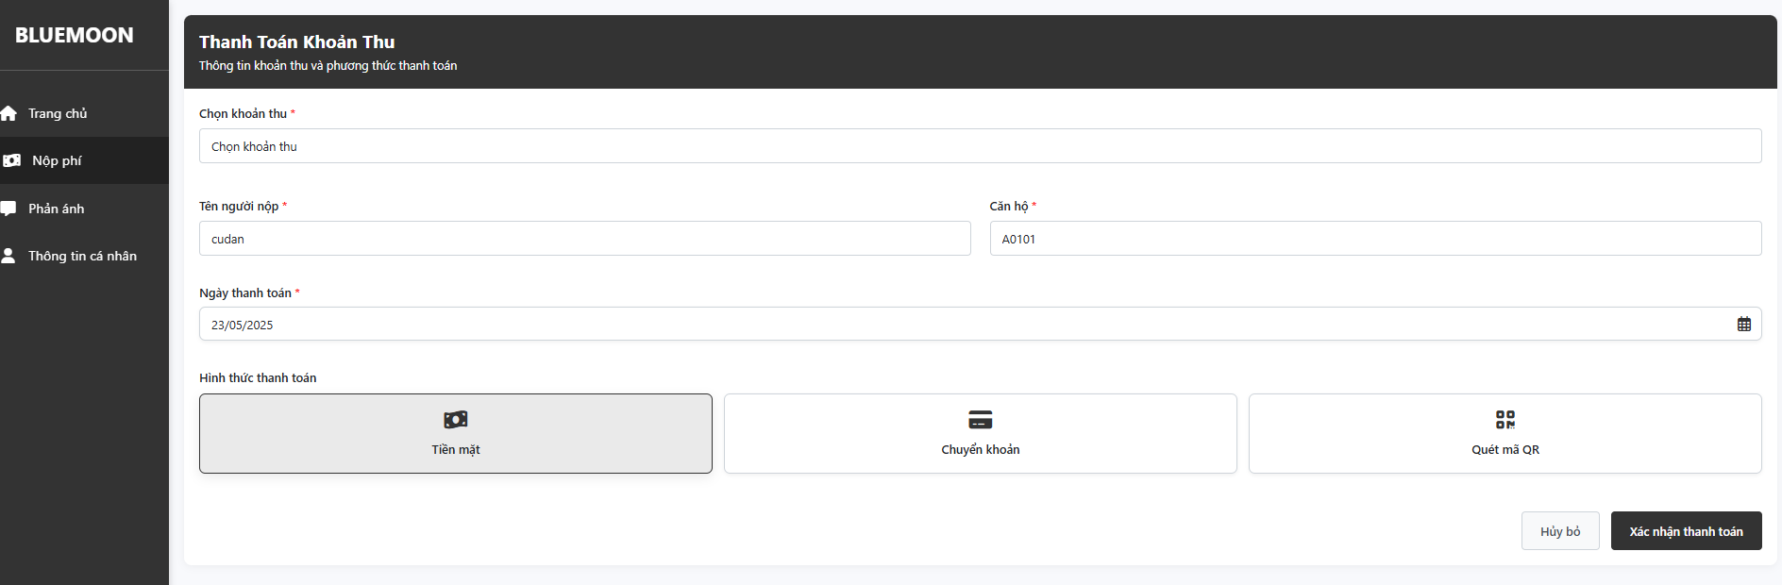
Kiểm thử chức năng nộp phí
Mô tả chức năng: Giao diện của chức năng được thể hiện trong hình dưới
Test case 03

Slide 27
Kiểm thử chức năng nộp phí
Test case 03
TC | Mô tả | Dữ liệu đầu vào | Kết quả mong đợi | Kết quả
1 | Kiểm tra thanh toán thành công | - tenKhoanThu: "KT2023001" - ngayNop: "23/05/2023" - paymentMethod: "cash" | - Bản ghi thanh toán được tạo thành công - Hiển thị thông báo "Thanh toán khoản phí Phí dịch vụ tháng 5/2023 thành công!" - Chuyển hướng đến trang thông tin cá nhân | passed
2 | Kiểm tra khi không chọn khoản thu | - maKhoanThu: "KT2023001" (random trùng mã) - tenKhoanThu: "Phí dịch vụ tháng 6/2023" - soTien: 500000 - loaiKhoanThu: 0 | - Hiển thị thông báo lỗi "Mã khoản thu đã tồn tại" - Form giữ nguyên dữ liệu đã nhập | passed
3 | Kiểm tra khi không chọn ngày nộp | - tenKhoanThu: "KT2023001" - ngayNop: "" - paymentMethod: "cash" | - Hiển thị thông báo lỗi "Vui lòng điền đầy đủ thông tin bắt buộc" - Form giữ nguyên dữ liệu đã nhập | passed
4 | Kiểm tra khoản thu đã thanh toán sẽ không hiện nữa |  | - Khoản thu sẽ không hiện tại mục “Chọn khoản thu” | passed
5 | Kiểm tra phương thức thanh toán QR | - tenKhoanThu: "KT2023004" - ngayNop: "23/05/2023" - paymentMethod: "qr" | - Bản ghi thanh toán được tạo với phuongThucThanhToan: "qr" - Hiển thị thông báo thành công | passed

Slide 28
06
Demo

Slide 29
Cảm ơn thầy và các bạn đã chú ý lắng nghe!

